Slide 1
Урок 11 Тема: Приближенные значения чисел.

Slide 2
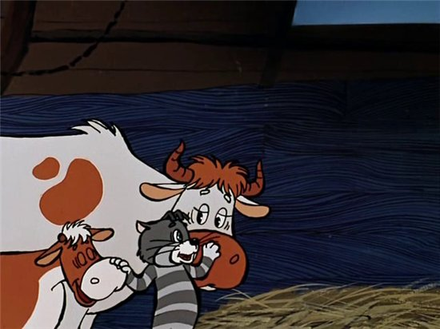
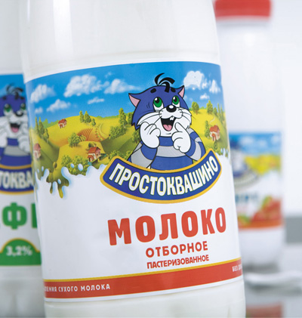
Однажды Шарик стал к дяде Федору приставать: - Расскажи мне, дядя Федор, что такое рыночно - торговые отношения? Расскажи, да расскажи! А дядя Федор и сам не знает. Тогда кот Матроскин взялся ему на простых примерах объяснять:
рыночно - торговые отношения
государственно - торговые отношения
- Мы с моей коровой Муркой произвели 100 литров молока. За 1 литр – 20 рублей, то есть за 100 литров – 2000 рублей. То есть я получаю деньги с избытком.
-Это совсем другое. Вот мы с Муркой произвели 100 литров молока. Нам говорят: «Сдайте это молоко на молочный завод по государственной цене». Я сдаю, мне дают деньги с недостатком.

Slide 3
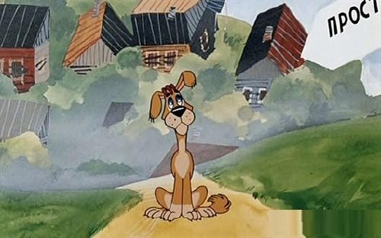
Шарик сразу все понял и продолжил: - Вот и у меня вчера в магазине такая история была. Покупал я кулек костей. Стали их взвешивать, оказалось, что масса костей больше 3 кг, но меньше 4 кг, значит число 3 – это число с недостатком, а число 4 – это число с избытком.

Slide 4
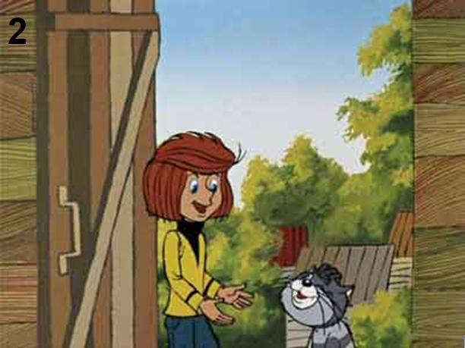
В разговор вступил кот Матроскин: - А я вот вчера измерил длину нашего огорода, и оказалось, что она больше 6 м, но меньше 7 м, то есть это можно записать так: 6 < у < 7, что означает 6 – приближенное значение длины с недостатком, 7 - приближенное значение длины с избытком.

Slide 5
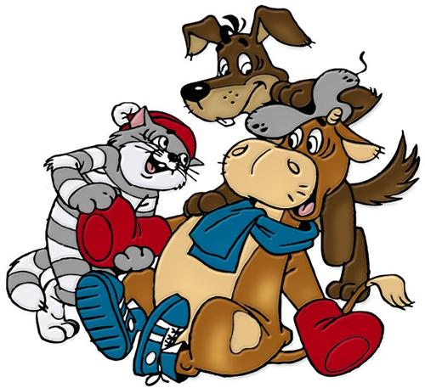
Тут дядя Федор открыл книгу профессора Семина (учебник, стр. 273) и сумел самостоятельно сделать очень важный вывод: Если а < х < в, то а – называется приближенным значением числа х с недостатком, а в - называется приближенным значением числа х с избытком.
- И все-таки, величина с избытком гораздо приятнее, чем с недостатком, - по – хозяйски заметил кот Матроскин.

